Slide 1
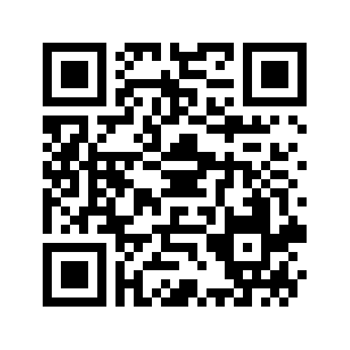




МБОУ «Шланговская СОШ»
Дрожжановского муниципального района
Республики Татарстан
ОЦЕНИТЕ
НАШУ РАБОТУ
МЕСТО ДЛЯ QR-КОДА
Чтобы оценить условия предоставления услуг наведите камеру Вашего телефона
и сканируйте QR-код
ВЫ МОЖЕТЕ:
оценить условия оказания услуг:
Открытость и доступность информации
Доброжелательность и вежливость персонала
Косфортность условий предоставления услуг
Доступность для граждан
с инвалидностью
оставить свое обращение
ознакомиться
с рейтингом организации
Ваша оценка поможет нам стать лучше и убедиться, что все хорошо!

